Slide 1
转正总结及交流
王圣钦
算法工程部\图像处理与分析组

Slide 2


Contents
01
02
03
工作完成情况整体回顾
亮点及差距分析
需求及建议
Security Video For Smart Life Security Video For Smart Life Security Video For Smart Life Security Video For
Security Video For Smart Life Security Video For Smart Life Security Video For Smart Life Security Video For
Security Video For Smart Life Security Video For Smart Life Security Video For Smart Life Security Video For

Slide 3


我的体会、感受
数据规范，信息安全

Slide 4
实习期目标回顾
序号 | 维度 | 目标值 | 实际达成情况
1 | 数据爬取 | 7class目标达到5w | 图片加视频>5w(送标三次）
2 | 知识蒸馏（包裹-动物） | 召回率提升5%，精确率提升2% | P、R、mAP(5.4%，3.6%，5.4%)（2.2%，2.3%，1.1%）

Slide 5
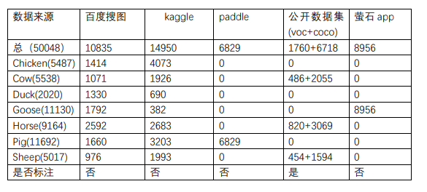
实习期工作具体完成情况回顾-数据搜集（1）
0
Note: 已完成去重。

Slide 6
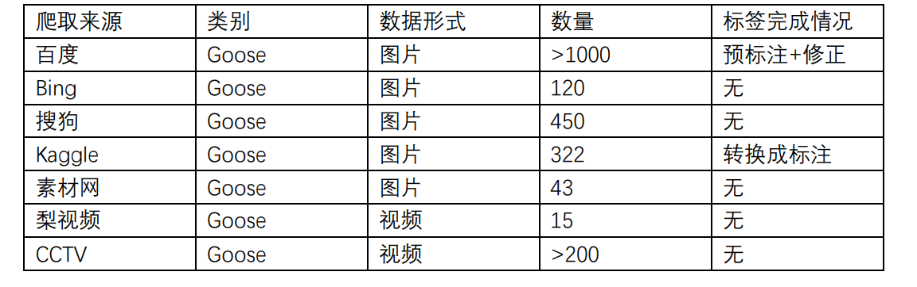
实习期工作具体完成情况回顾-数据搜集与处理（2）
0
Note:主要针对鹅类平衡爬取，其它类别同理。
爬取方法主要为：url规律分析，大视频的url查找，webdriver.Edge()。
1，标注格式转换，指定标签抽取等
2，视频抽帧，MD5去重（主要针对爬取的图片数据），预标注等
3，数据标注申请：完成送标整理，预标注+修正八百余张。

Slide 7
实习期工作具体完成情况回顾-蒸馏实验（1）
class | horse | cow | sheep | pig | chicken | duck | goose
numbers | 8006 | 6649 | 12595 | 5783 | 25079 | 10523 | 53
class | horse | cow | sheep | pig | chicken | duck | goose
标签个数 | 8006 | 6649 | 12595 | 5783 | 25079 | 10523 | 498
0
class | horse | cow | sheep | pig | chicken | duck | goose
标签个数 | 8168 | 7087 | 13104 | 6142 | 25474 | 10859 | 1313
Note:在数据爬取的同时，针对鹅类数据送标，预标，转换数据集。

Slide 8
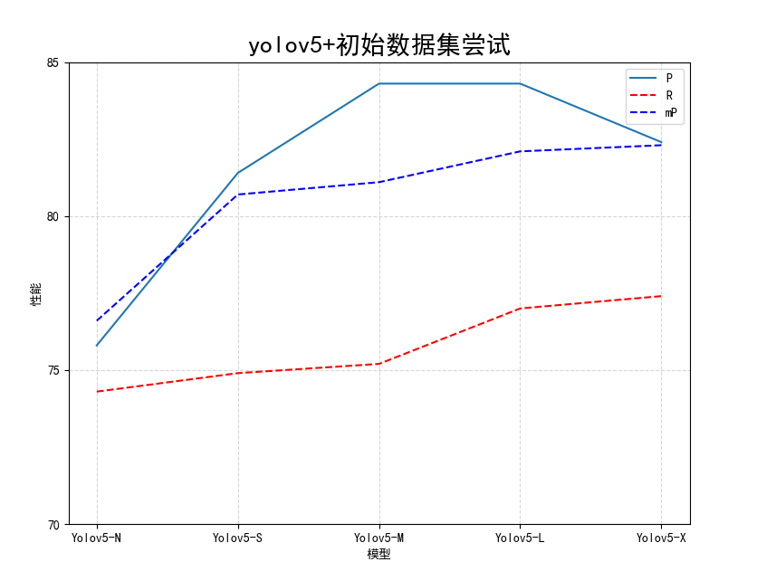
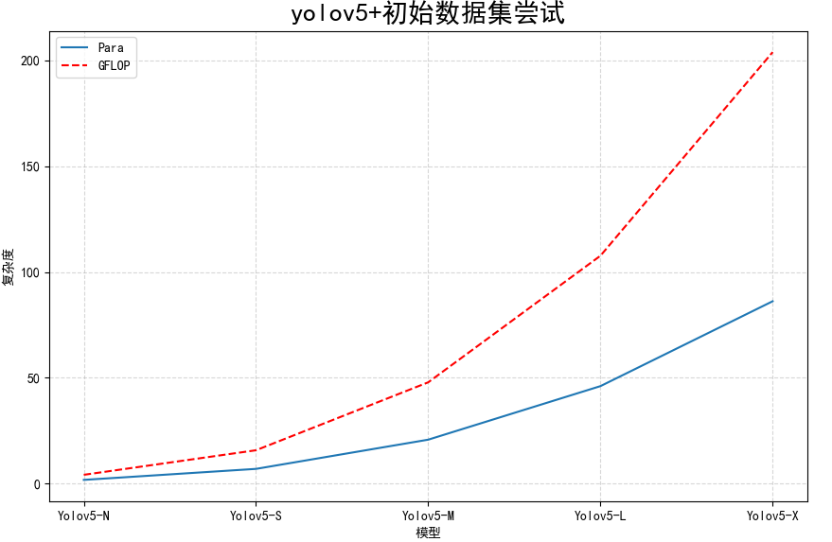
实习期工作具体完成情况回顾-初步实验（2）
0
Model | P | R | mAP | Para | GFLOPs
Yolov5-N | 75.8 | 74.3 | 76.6 | 1.8 | 4.2
Yolov5-S | 81.4 | 74.9 | 80.7 | 7.0 | 15.8
Yolov5-M | 84.3 | 75.2 | 81.1 | 20.9 | 47.9
Yolov5-L | 84.3 | 77 | 82.1 | 46.1 | 107.7
Yolov5-X | 82.4 | 77.4 | 82.3 | 86.2 | 203.9
Note：经过初步实验，暂定Yolov5-N为学生模型，Yolov5-X为大模型。

Slide 9
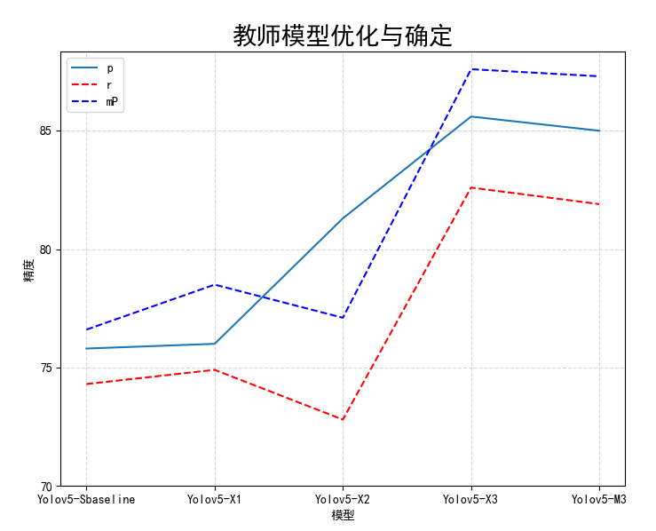
实习期工作具体完成情况回顾-教师模型优化（2）
Model | P | R | mAP | Para | GFLOPs
Yolov5-X | 75.8 | 74.3 | 76.6 | 86.2 | 203.9
Yolov5-X1 | 84.4 | 75.8 | 81.0 | 86.2 | 204.0
Yolov5-X2 | 84.8 | 77.1 | 82.2 | 86.2 | 204.0
Yolov5-X3 | 85.6 | 82.6 | 87.6 | 96.9 | 213.1
Yolov5-M3 | 85.0 | 81.9 | 87.3 | 22.2 | 49.1
0
1，考虑模型复杂度与精度问题：
选取Yolov5-X3作为教师模型。
改进结构：将C3结构替换为C3_CBAM。
模型复杂度：Para: 96.9M，GFLOPs:213.1G。
2，考虑数据集完整性，时间成本以及Gap能力：
将教师模型更换为Yolov5-M3。
模型复杂度：Para:22.2,GFLOPs：49.1。

Slide 10
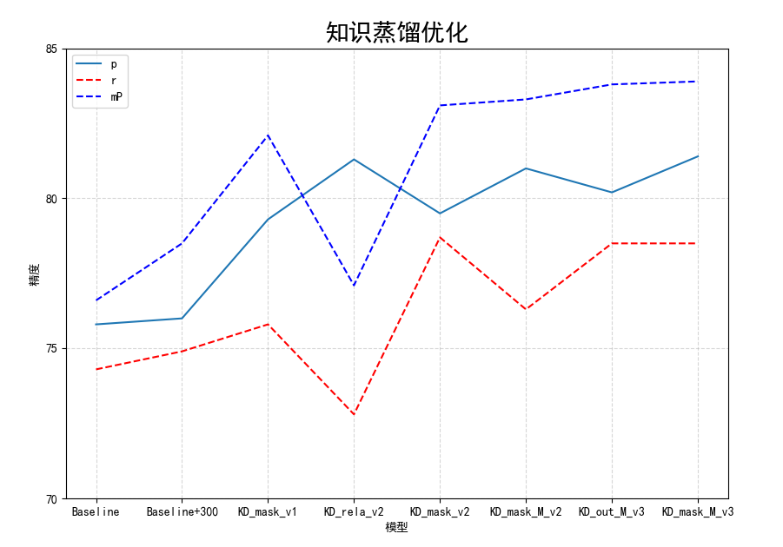
实习期工作具体完成情况回顾-知识整理优化（3）
蒸馏改进(N) | P | R | mAP | Para | GFLOPs
Baseline | 75.8 | 74.3 | 76.6 | 1.77 | 4.2
Bl+300epochs | 76.0 | 74.9 | 78.5 | 1.77 | 4.2
KD_mask_v1 | 81.3 | 72.8 | 77.1 | 1.77 | 4.2
KD_rela_v2 | 79.3 | 75.8 | 82.1 | 1.77 | 4.2
KD_mask_v2 | 79.5 | 78.7 | 83.1 | 1.77 | 4.2
KD_mask_M_v2 | 81.0 | 76.3 | 83.3 | 1.77 | 4.2
KD_out_M_v3 | 80.2 | 78.5 | 83.8 | 1.77 | 4.2
KD_mask_M_v3 | 81.4 | 78.5 | 83.9 | 1.77 | 4.2
0
1，在知识整理算法中主要使用输出蒸馏，Mask蒸馏，关系双向蒸馏方法。
2，在优化过程中，发现教师模型训练时间较长，同时考虑Gap能力的问题，尝试使用Yolov5-M进行蒸馏，发现不具有劣势还能节省时间，因此后续采用此教师模型。

Slide 11
实习期工作具体完成情况回顾-实验结果总结（4）
1）学生模型：Yolov5N（V1）（Para:1.8M，GFLOPs：4.2G）
蒸馏方法：特征Mask蒸馏方法
教师模型：Yolov5M-C3_CBAM
蒸馏后的学生模型：P，R，mAP：81.4%，78.5%，83.9%
效果提升：5.4%，3.6%，5.4%
2）学生模型：Yolov5N（V3）（Para:1.8M，GFLOPs：4.2G）
蒸馏方法：特征Mask蒸馏方法
教师模型：Yolov5M-C3_CBAM
蒸馏后的学生模型：P，R，mAP：81.4%，78.5%，83.9%
效果提升：2.2%，2.3%，1.1%
3)
0

Slide 12
亮点总结（不超过3点）
亮点1:合理与递进的优化流程
1）Yolov5X-Yolov5X优化提点-确定教师模型-考虑时间成本以及模型之间的Gap能力-确定Yolov5M优化模型为教师模型。
2）选定Yolov5N作为对照学生模型-补充鹅类数据-使用关系提取和特征Mask方法蒸馏 - 使用output和 特征Mask蒸馏方法

Slide 13
总结反思
差距 | 原因分析 | 改进举措
蒸馏精度待提升 | 数据量不够，数据类别均衡。 | 虽然在数据搜集期间，同步把鹅类数据送标处理后添加数据集进行实验，弥补了部分欠平衡问题，后续待送标完成后，结果可以获得进一步提升。
蒸馏精度待提升 | 训练配置问题。 | 可以增加epoch进行优化，结果可以获得进一步提升。
模型复杂度问题 | 蒸馏的学生模型复杂度没有增加，在部署时，仍可以进一步降低复杂度。 | 目前在学习系数学习与剪枝量化方法，还可使用INT8量化等。

Slide 14
下一步工作规划
计划：
1，回校后继续学习尝试蒸馏，同时进行稀疏学习与剪枝的进一步实验。
2，关注前沿，学习多模态以及其它领域，拓宽专业池。

Slide 15
转正后自我寄语（最想对自己说的一句话）
心怀感激，努力前行

Slide 16
THANK YOU
杭州萤石网络有限公司
浙江省杭州市滨江区阡陌路555号
www.ys7.com

